Slide 1


Slide 2
OBILE ANDRIOD
加鸡腿油小组
干蛳 钢管 吃呕 男波豌 绿猹

Slide 3
What Is Mobile?
What Can Mobile Do For You?
The Secert Of Mobile

Slide 4
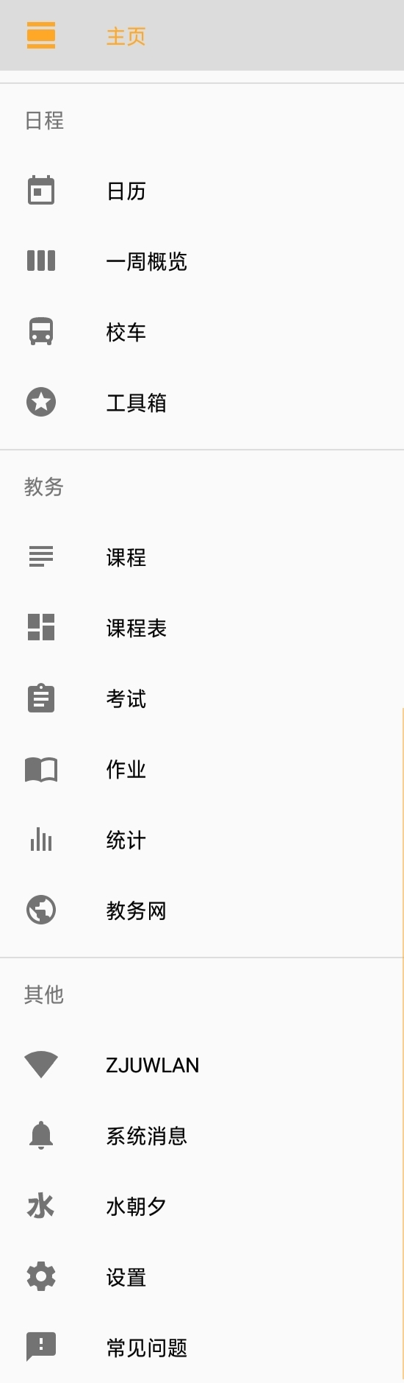
WHAT IS MOBILE?
Z J U
集成性
个性化

Slide 5
WHAT CAN MOBILE DO FOR YOU?

Slide 6
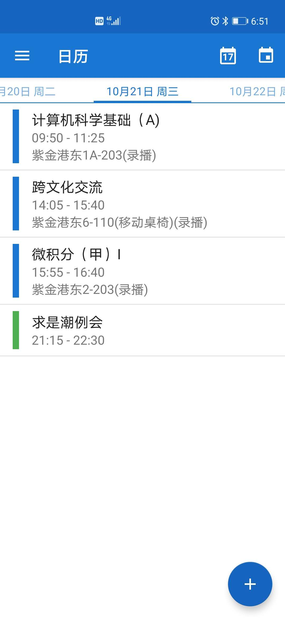
课表易查，告别繁琐
日常生活轻松安排
Arrange Your Daily Life Easily
自定义事件，有序生活

Slide 7
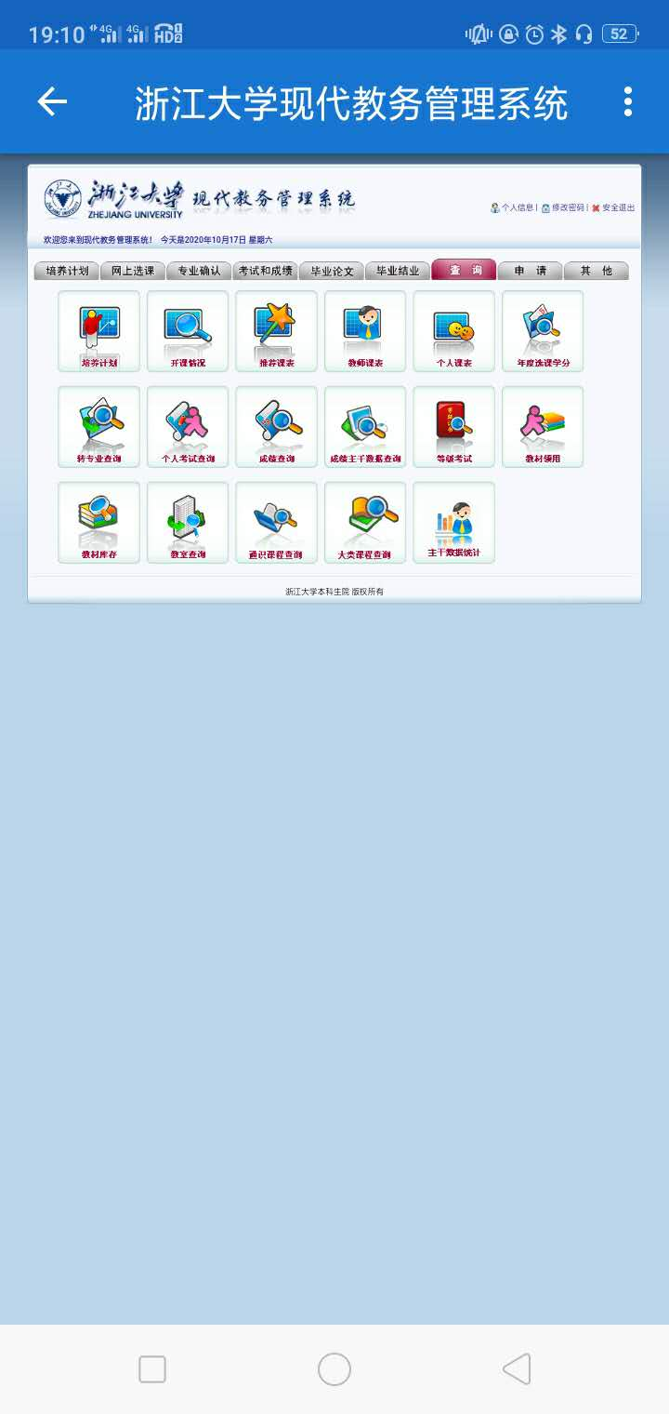
校务网站随时访问
Visit The School Website At Any Time

Slide 8
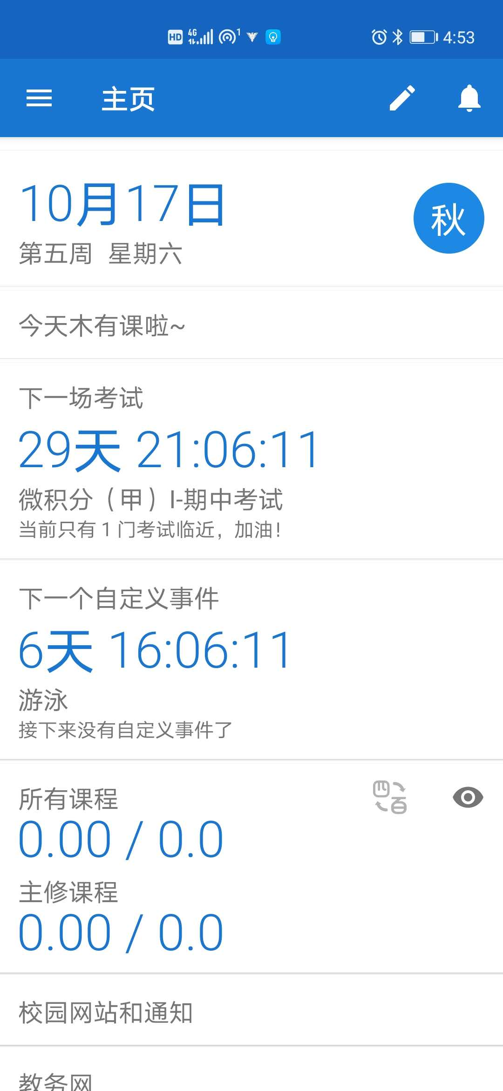
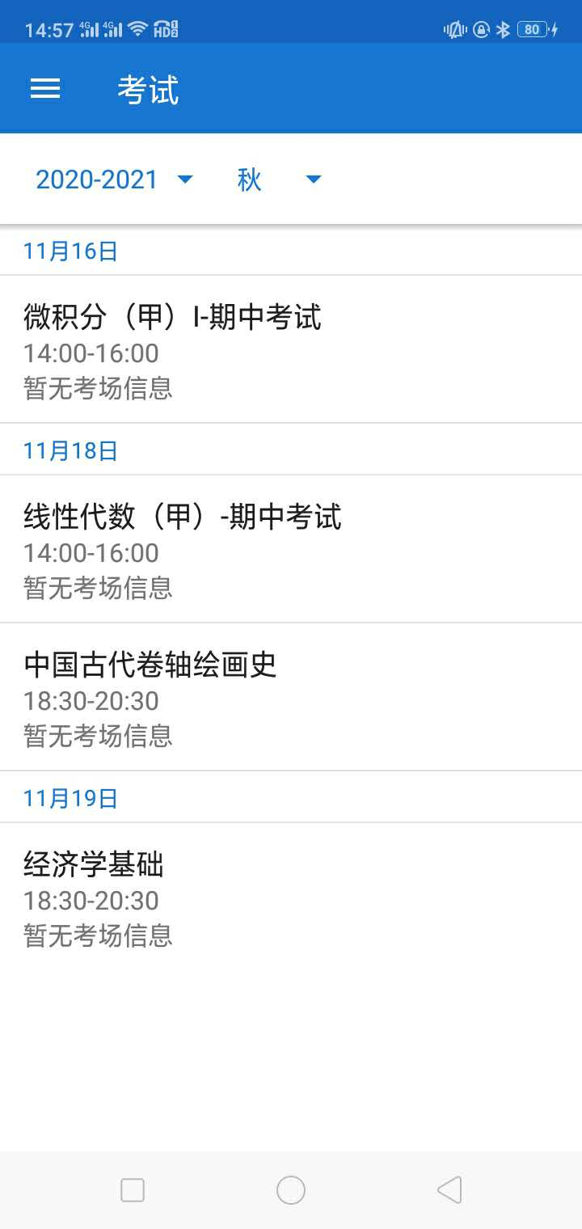
信息完善，详细
考试信息轻松可查
温馨提示：
最终考试信息以教务网站提供的信息为准
考前一个月高亮提醒
Examination Information Is Easy To Get

Slide 9
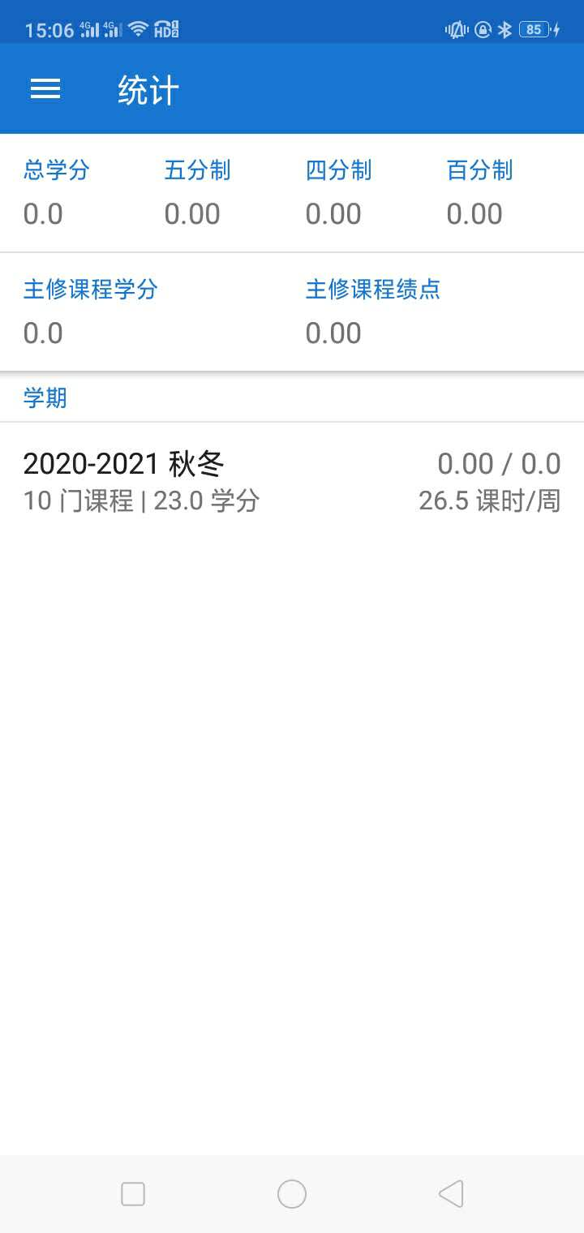
显示主修课程学分及绩点情况
学分绩点自由查询
随时了解自身当前学期学习情况
Free Inquiry Of Grade Point

Slide 10
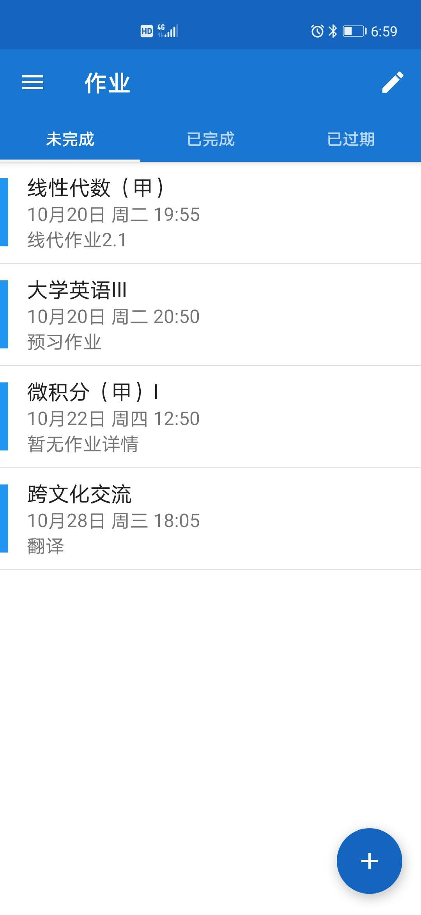
日常作业信息
根据ddl安排自己学习计划
随时提示作业信息
Prompt Assignment Information At Any Time
自定义添加作业信息

Slide 11
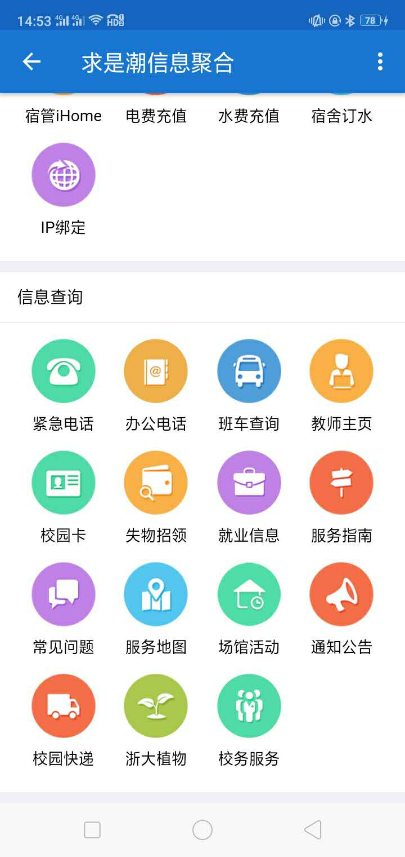
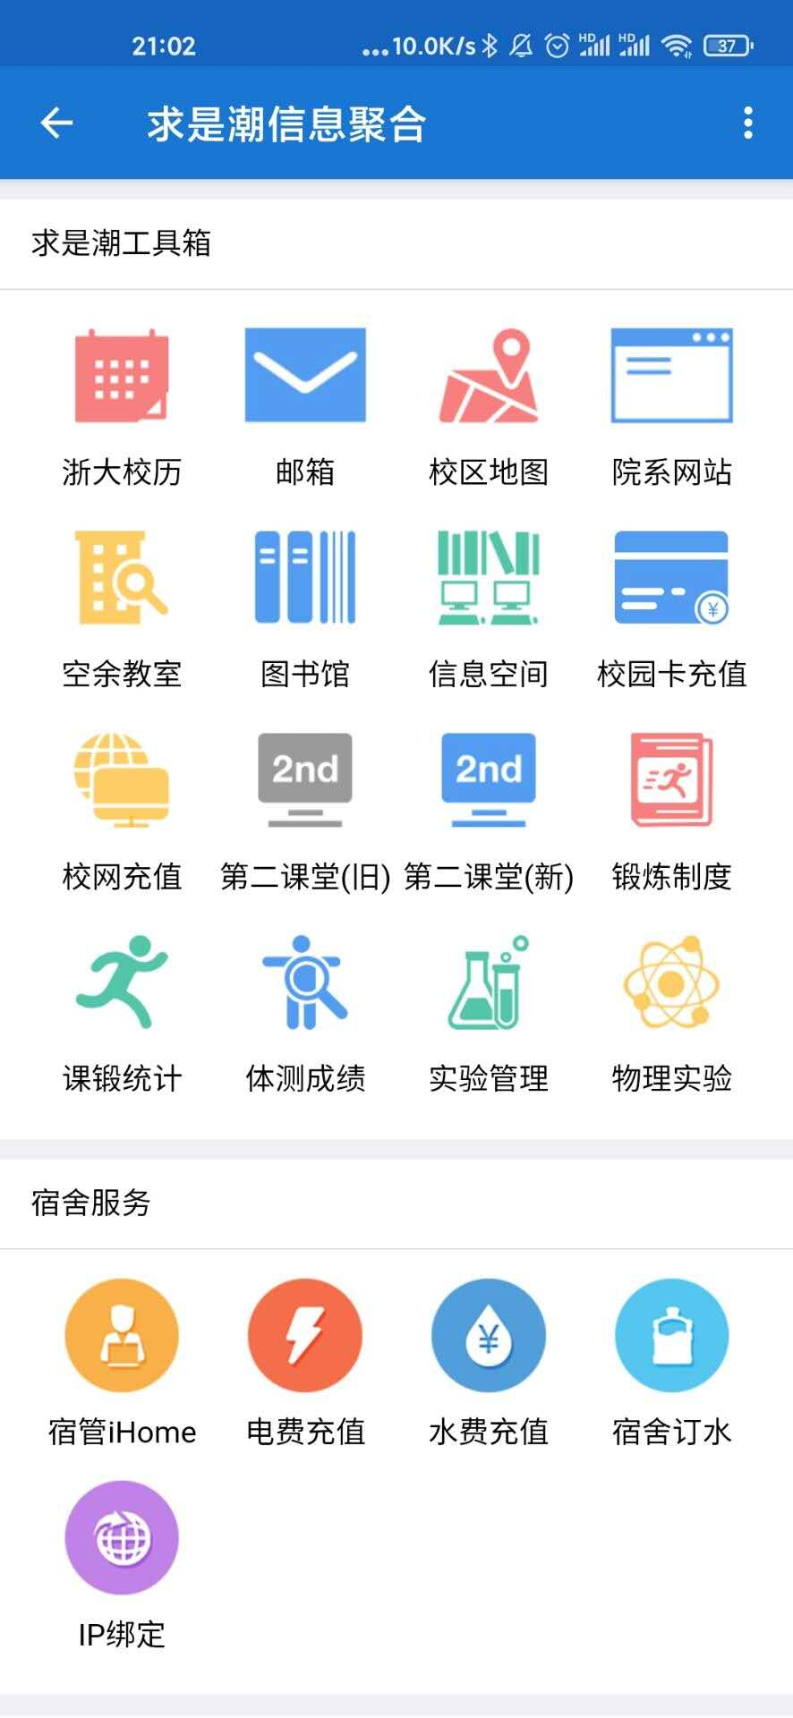
求是潮工具箱，常用校园网站轻松get
集合校园实用工具
Every Tool Is Available
日常校务信息快速查询
宿舍服务一应俱全

Slide 12
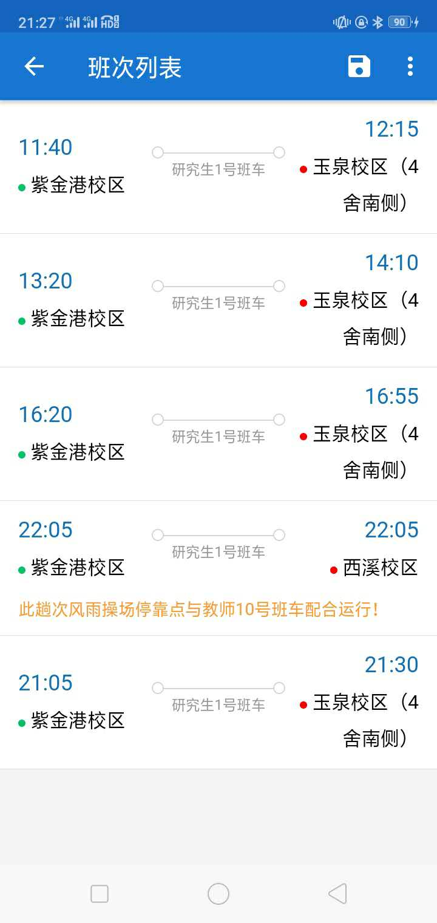
发车时间、起点终点详细可查
校车信息轻松易查
Easy Access To School Bus Information

Slide 13
Here Comes The Secert Of Mobile

Slide 14
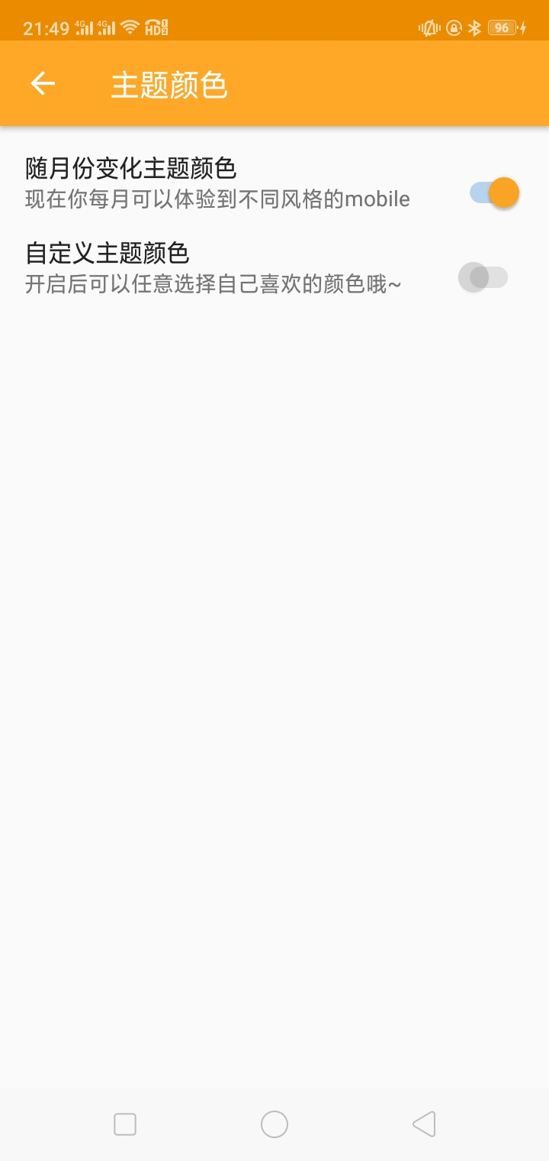
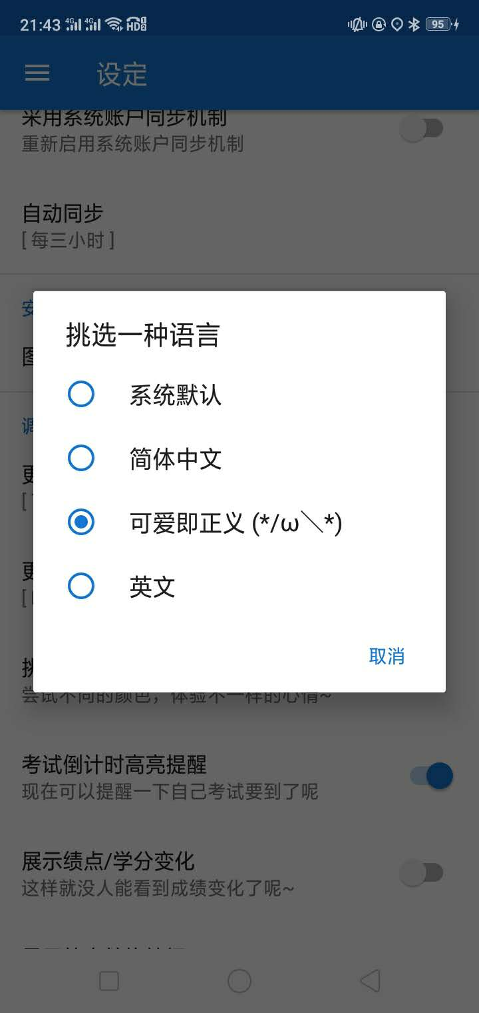
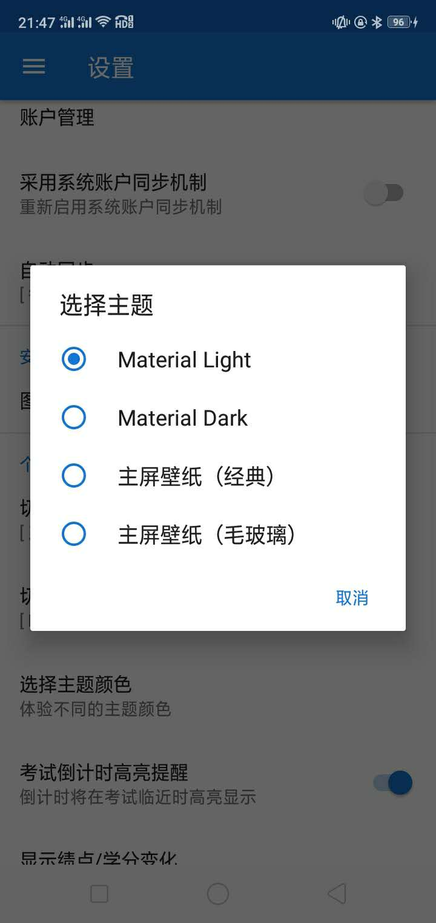
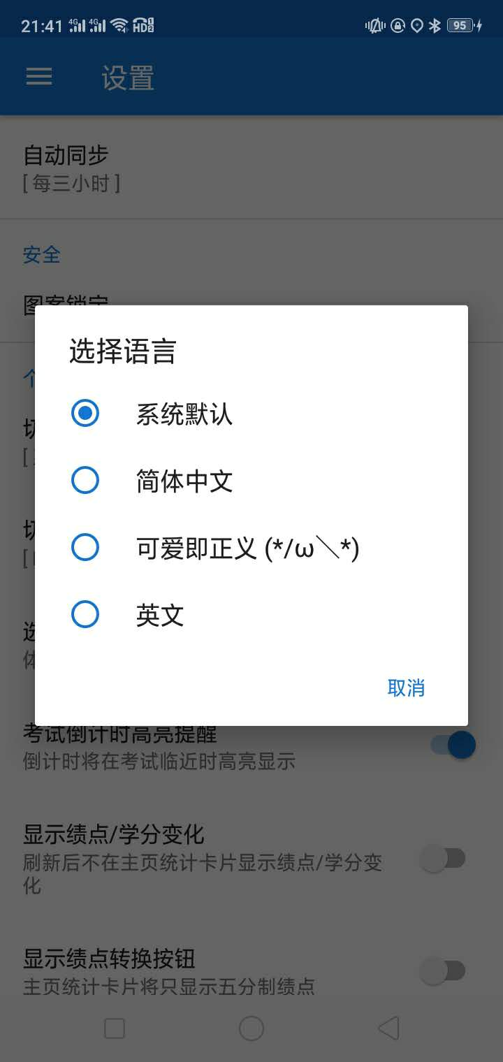
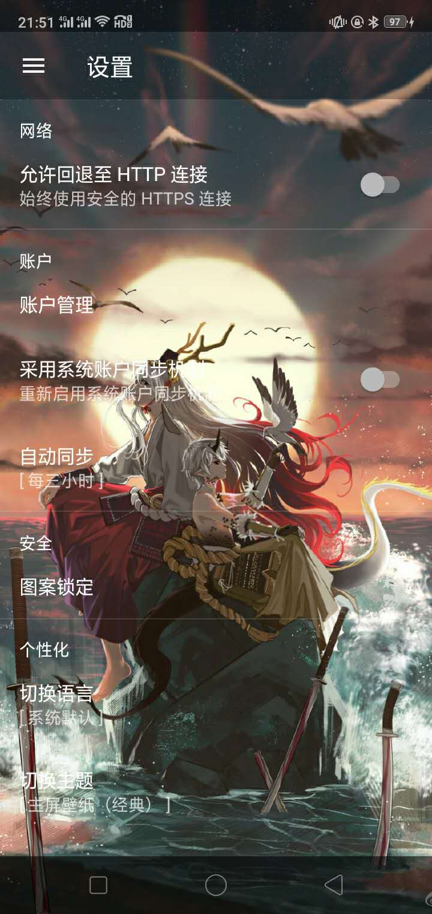
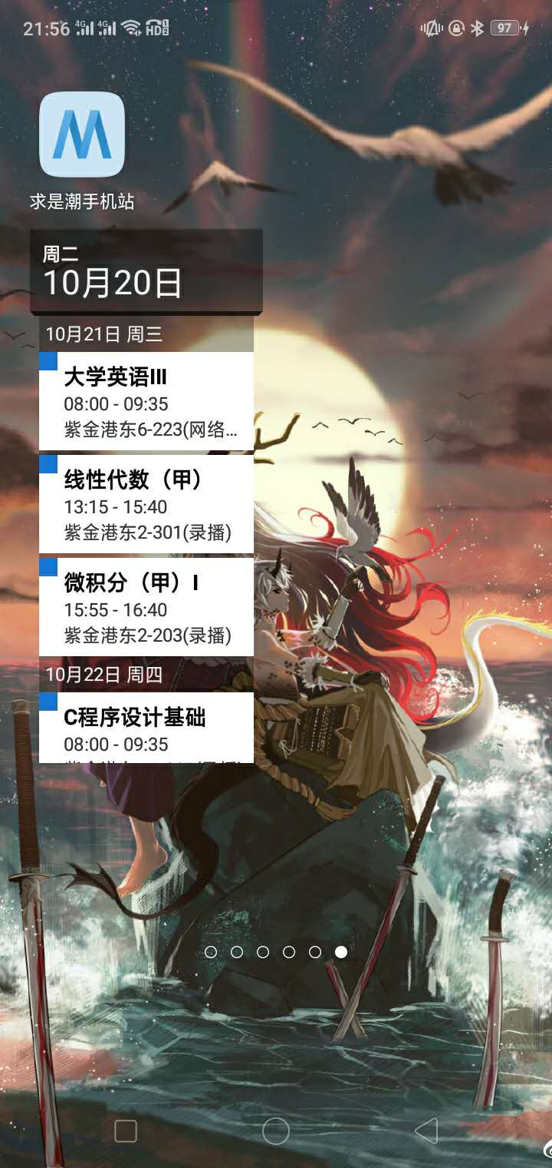
主题颜色周期更换
语言风格切换自如
个性化你的Mobile
界面主题随心切换
Personalize Your Mobile
真的不试试超级可爱的“可爱即正义”吗？
还有，实用桌面小插件！
桌面壁纸主题

Slide 15
So, What`s Mobile?

Slide 16
教务杂碎

Slide 17
课程安排

Slide 18
生活工具

Slide 19
时间管理

Slide 20
都在求是潮mobile

Slide 21
集成便利

Slide 22
实时更新

Slide 23
个性展现

Slide 24
都在求是潮mobile

Slide 25
ZJUer的好帮手 记忆黑洞的拯救者 浙大的顶梁柱

Slide 26

这就是求是潮 obile！

